Slide 1
Når det regner
Får man fregner
Og vand i haven

Slide 2
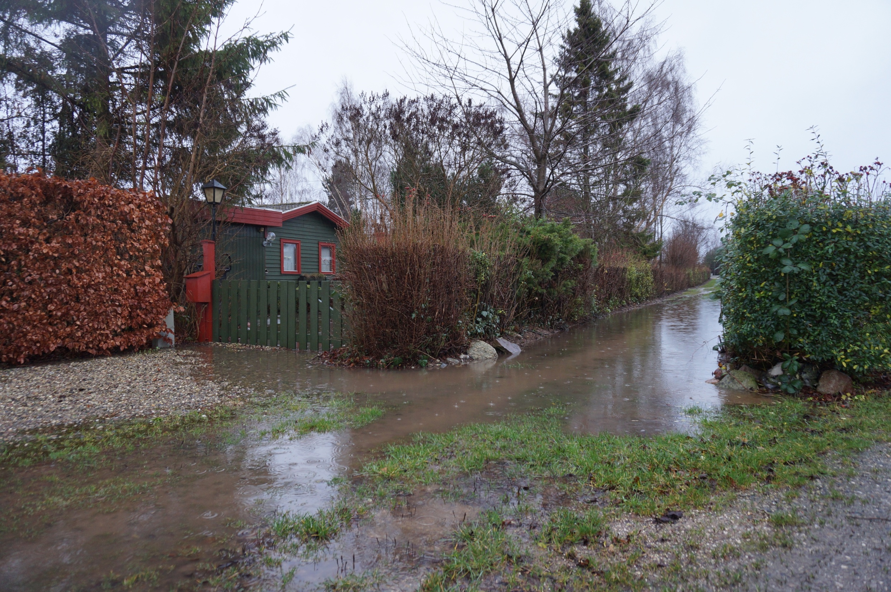

Slide 3
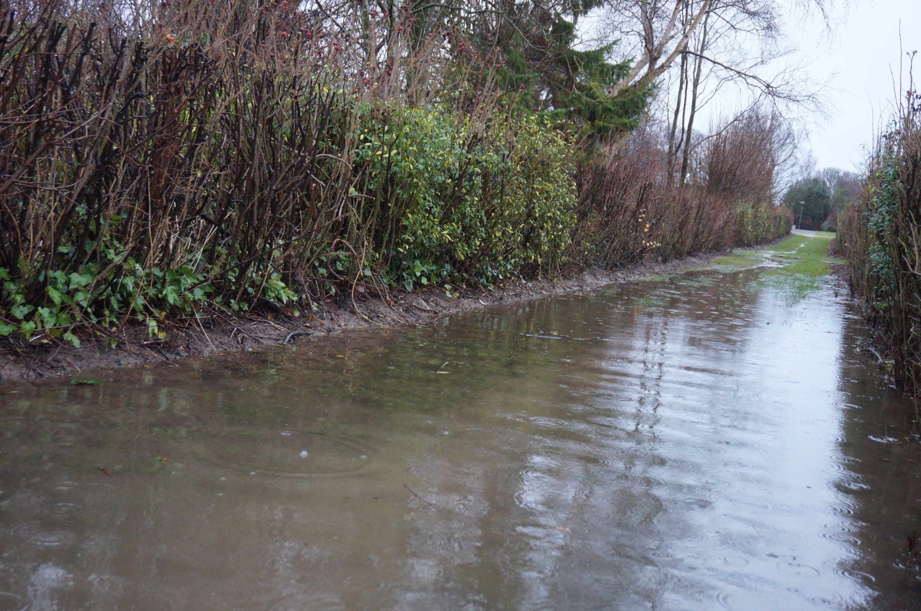

Slide 4
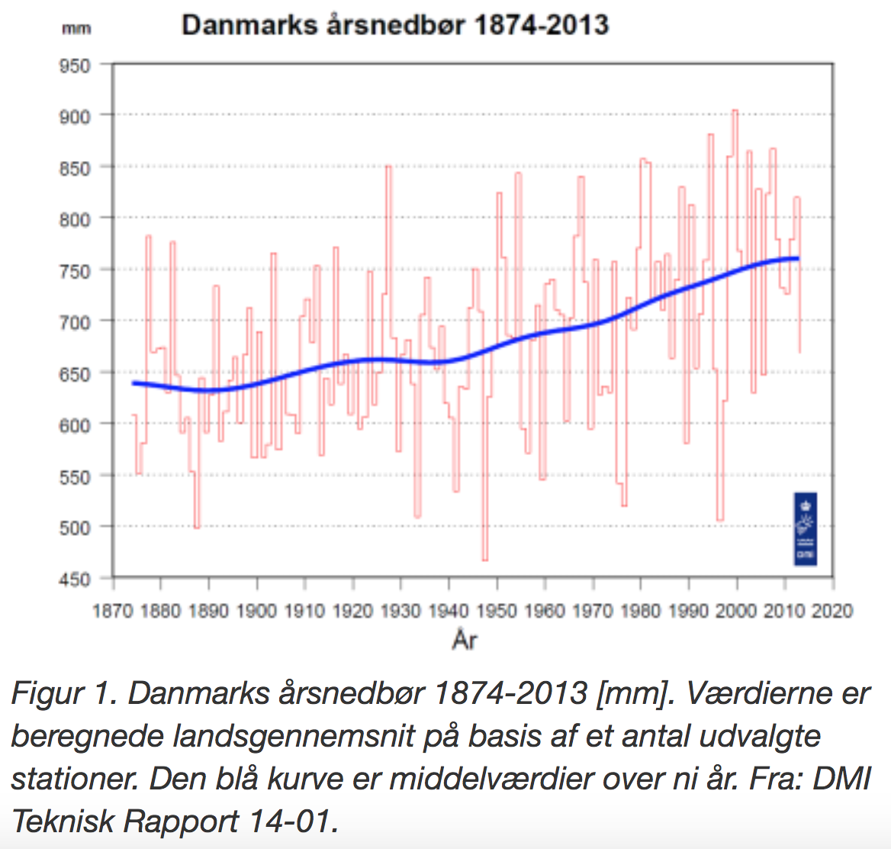

Slide 5
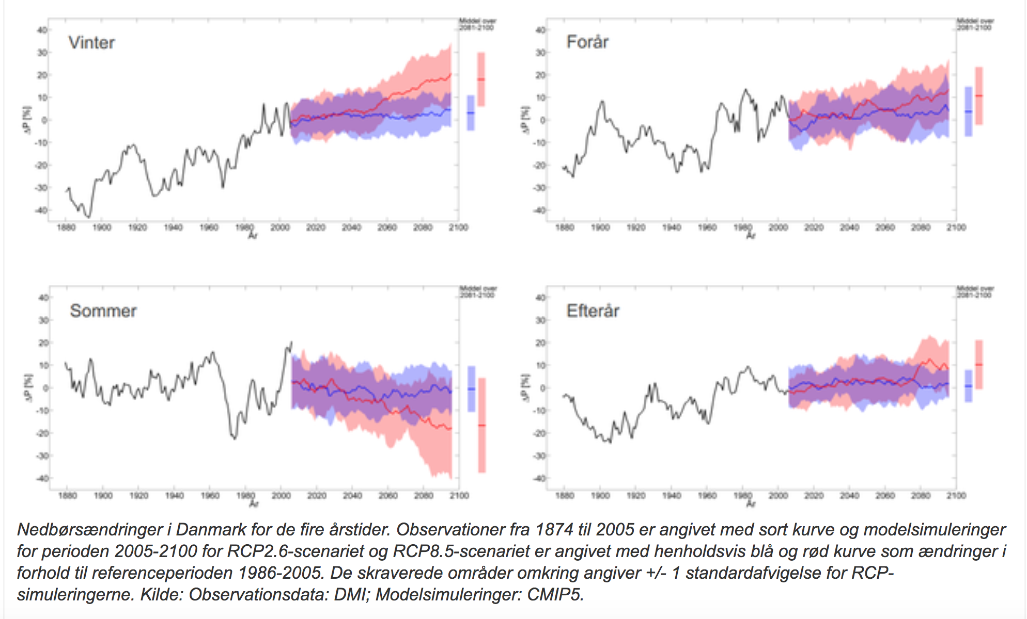

Slide 6
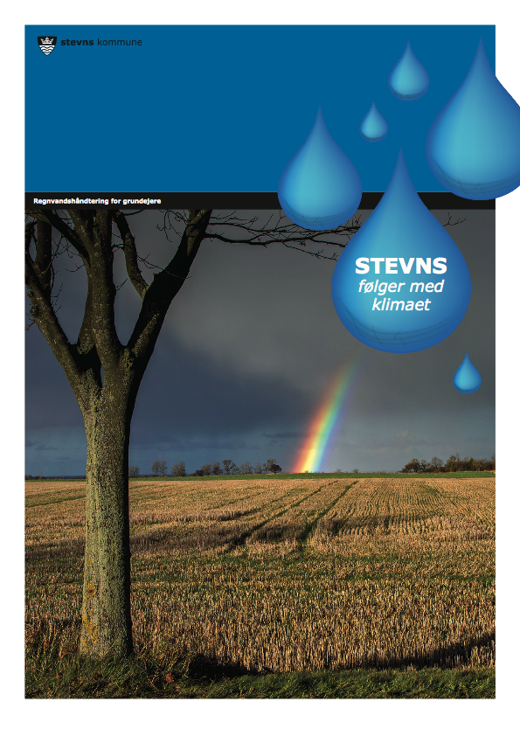
2014

Slide 7
Klimatilpasningsplanen 2014
Kvalificere den fysiske planlægning
Så øgede vandmængder ikke kun en trussel, men også en mulighed for at skabe kvalitet.
Bl.a. ved at skabe byrum, hvor vand er et aktiv
som f.eks. regnvandsbassin i Solgårdsparken og regnvandssøen i Hårlev Byskov.

Slide 8
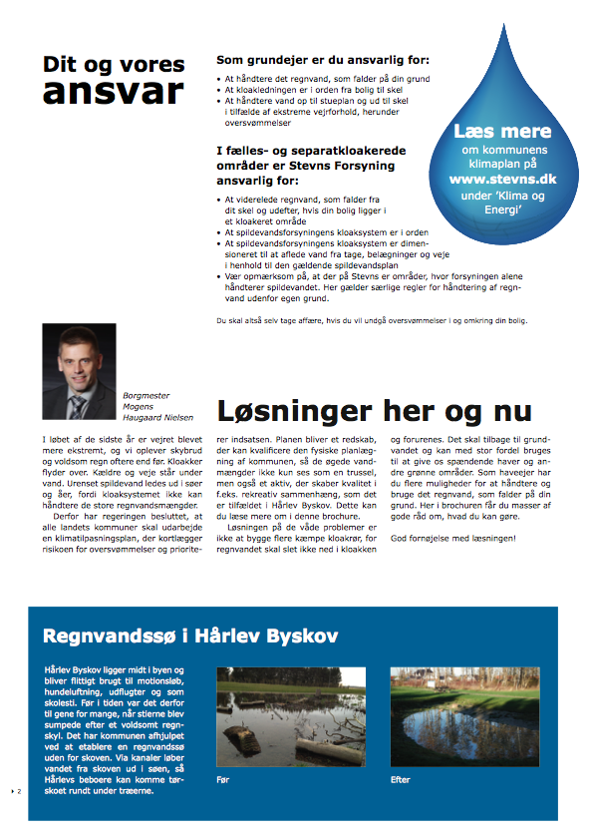

Slide 9
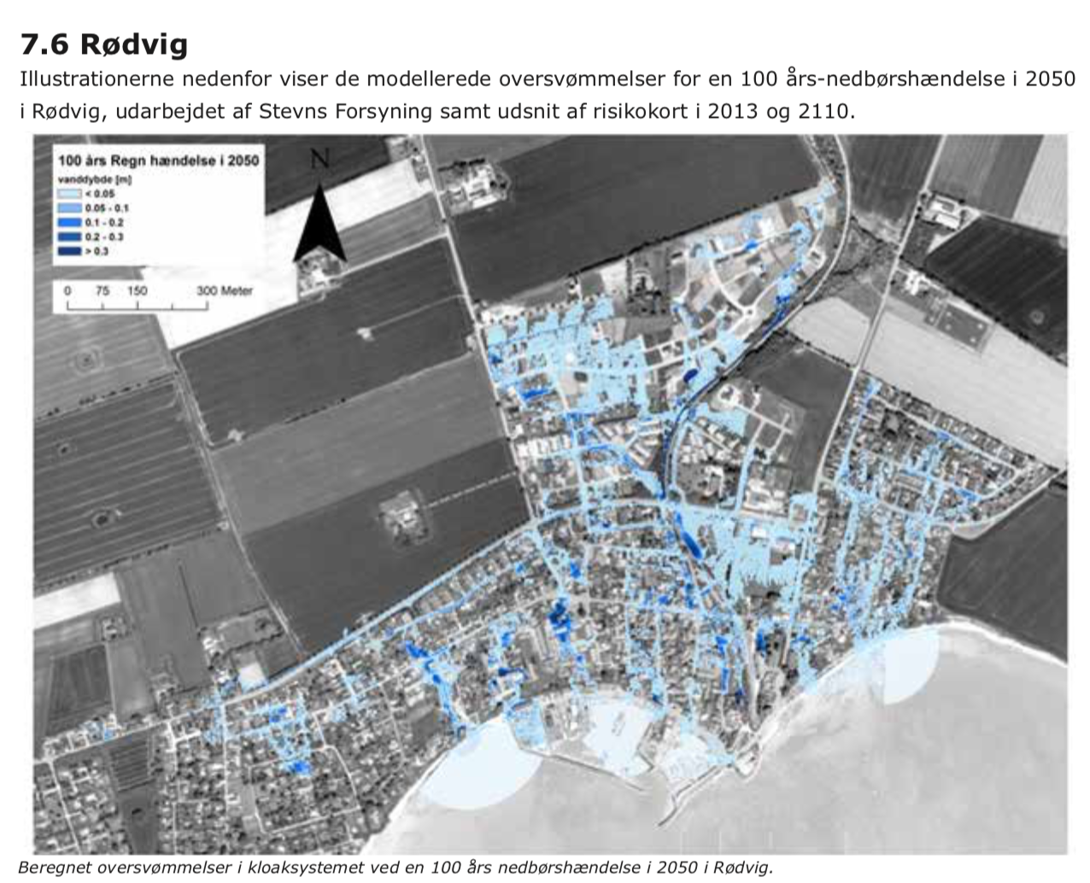
Hotspots i Rødvig men hvad med os?

Slide 10
Regnvand fra
Stuven og Maelskifterne ledes til to mergelgrave på fællesarealet og herfra i havet
N

Slide 11
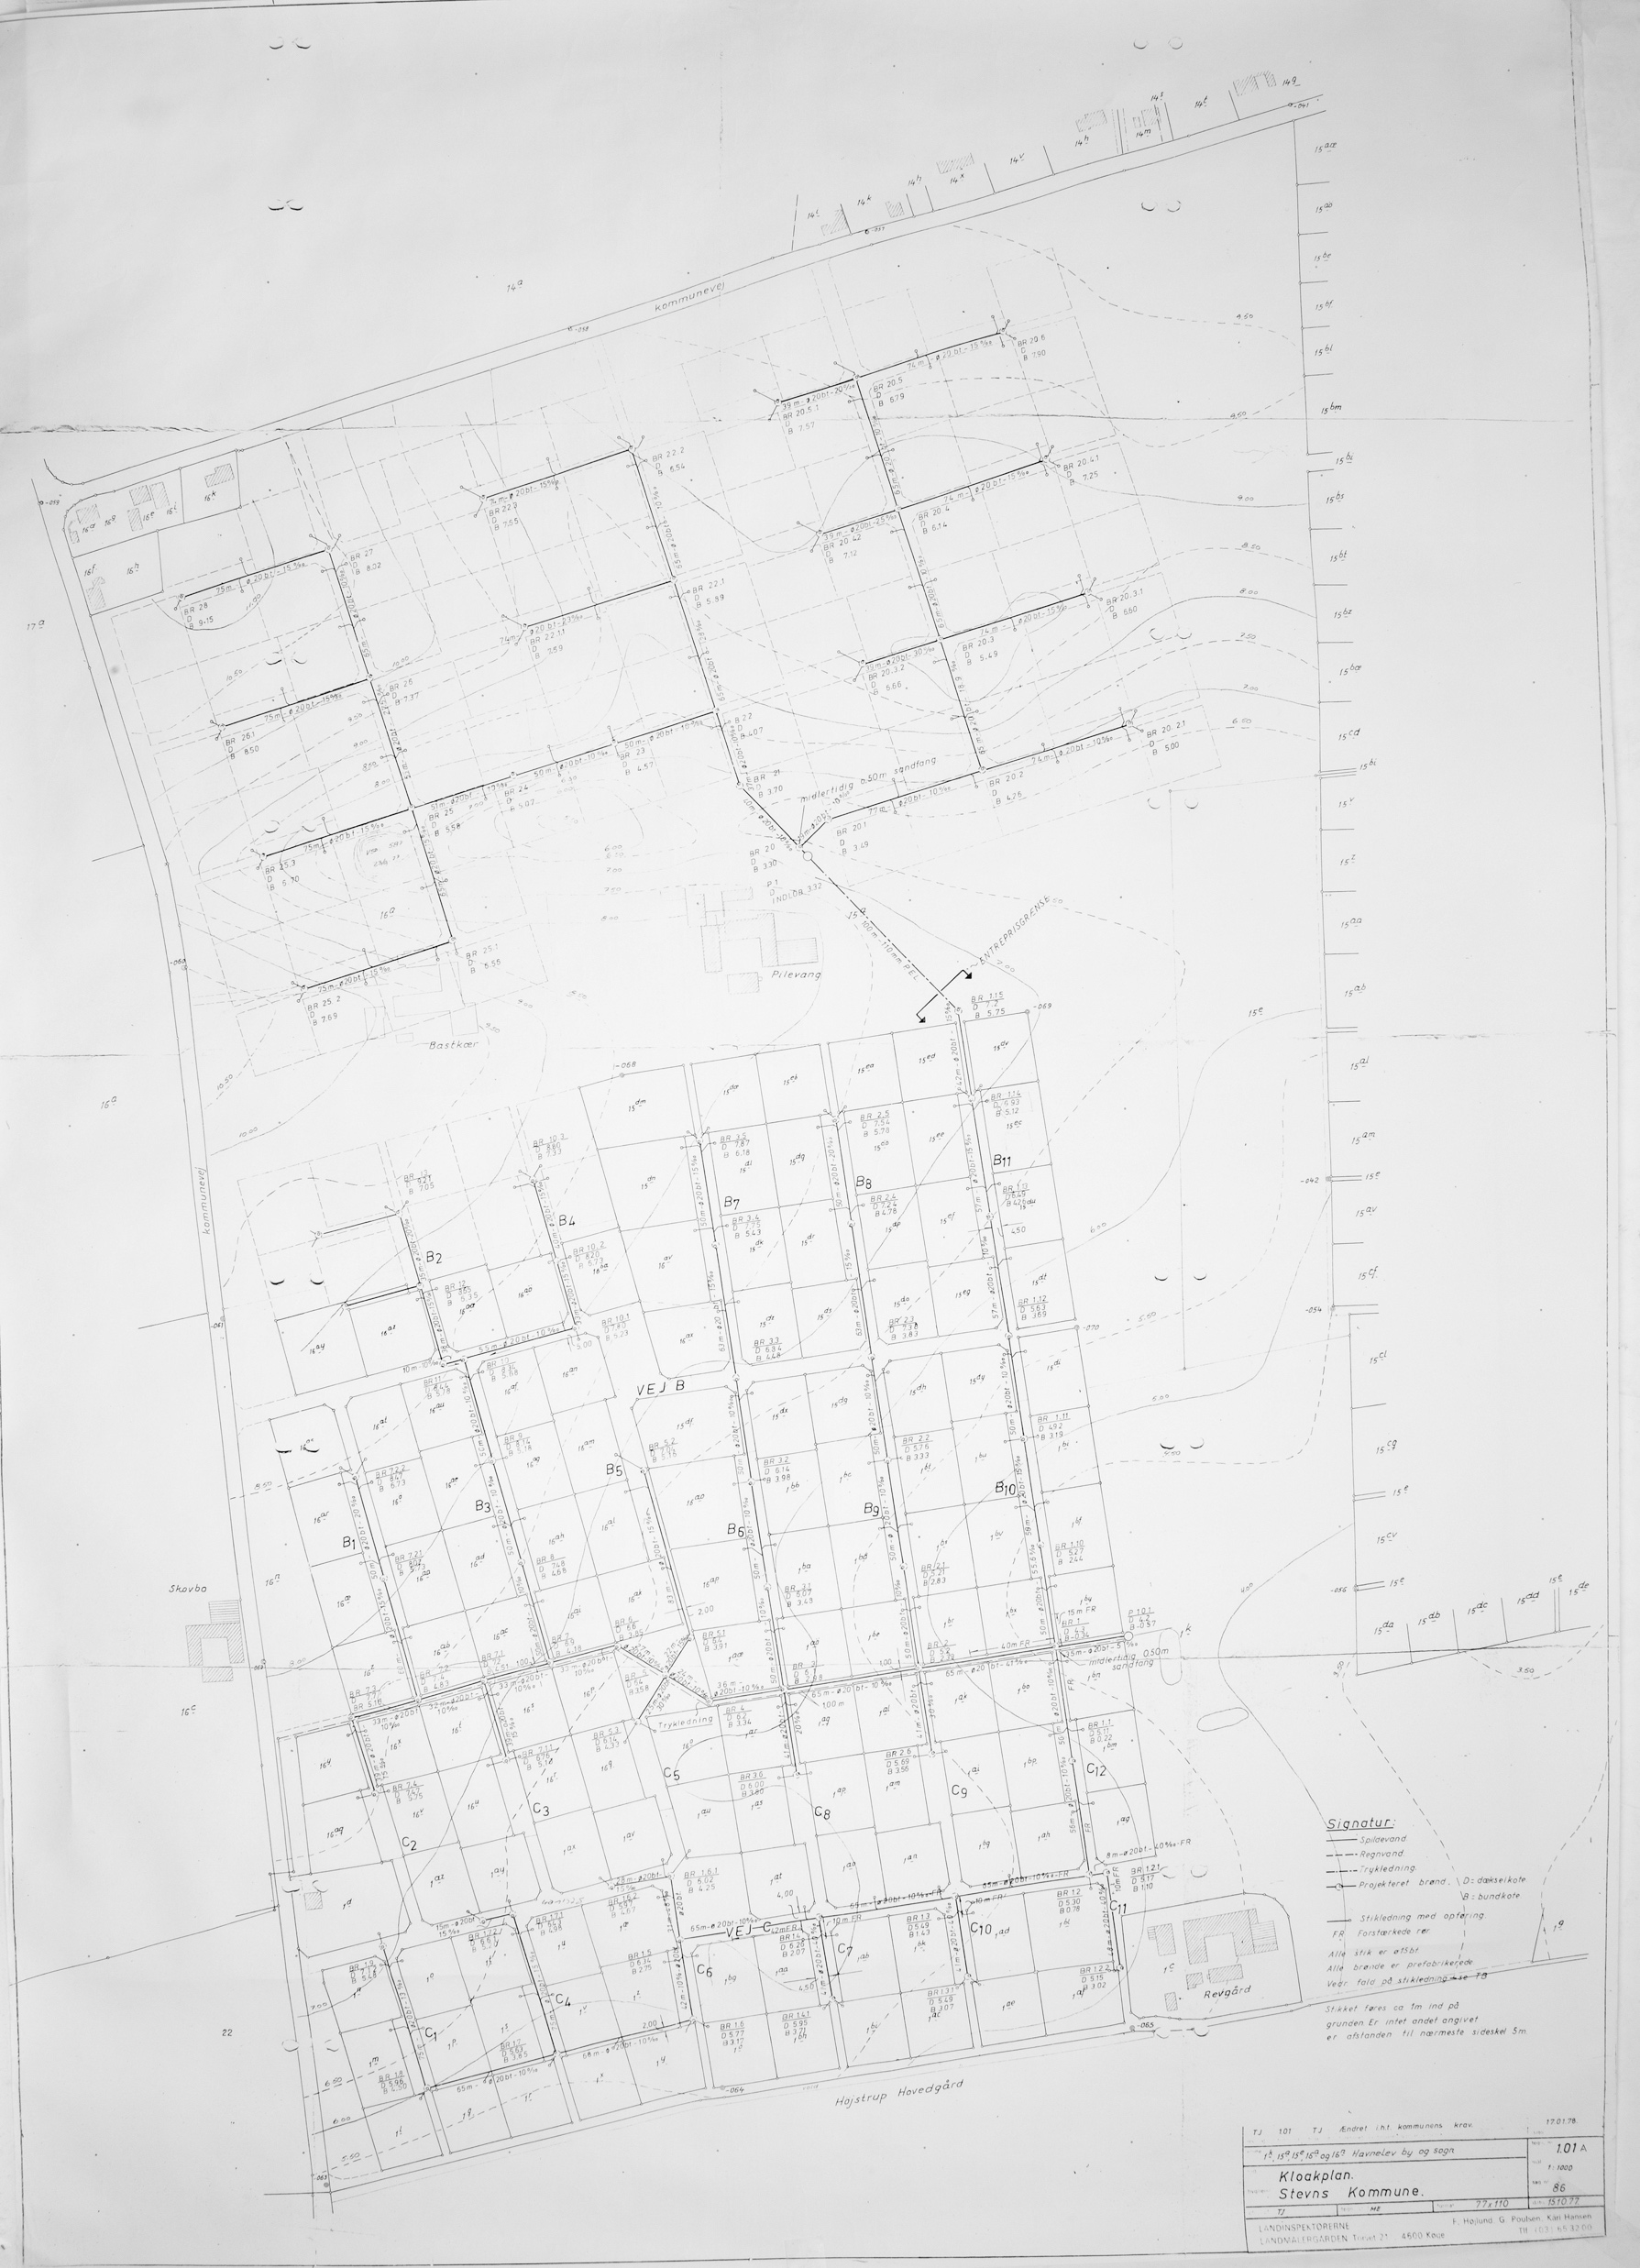
2 mergelgrave

Slide 12
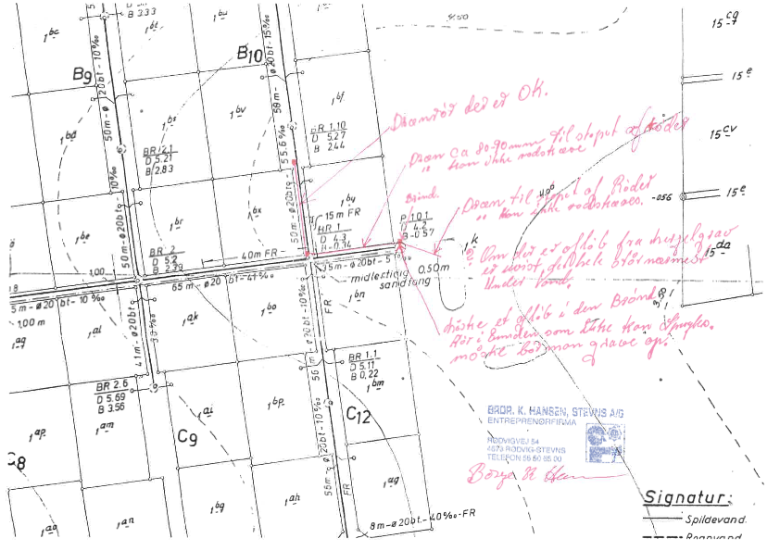

Slide 13
Kommunen etablerede regnvandsbassin i Hårlev Byskov
Så det vil de vel også gerne i
Rødvigs Grønne Kile, Pilevang?

Slide 14
Nix! Advokat vurdering. Konklusioner:
Grundejerforeningen Pilevang skal betale omkostninger til forbedring af afvanding af Maelskifterne:
Vejloven:
Selvom problemerne evt. skyldes manglende renholdelse af nedløbsriste på den offentlige vej, vil grundejerne formentlig være ansvarlige herfor og skal følgelig selv dække udgifter til forbedring af afvandingssystemet.
Grundejerforeningen må finde sig i, at der ledes regnvand fra den offentlige vej til det private vandafløb.
Privatvejsloven:
Grundejerne har en forpligtelse til at vedligeholde en privat fællesvej og sikre, at vejen er forsynet med et forsvarligt afløb. Dermed påhviler udgiften til forbedring af afløbet ligeledes grundejerne.
Kommunalbestyrelsen er på nuværende tidspunkt ikke forpligtet til at træffe en forvaltningsretlig afgørelse herom.

Slide 15
Advokat vurdering. Konklusioner (2):
Vandløbsloven:
Der forekommer efter vandløbsloven ikke hjemmel til at pålægge Stevns Kommune at betale for forbedring af afvandingssystemet på den private fællesvej Maelskifterne.

Slide 16
Gode råd er dyre men
Kommunen trods alt ikke helt umulig at tale med
Konstruktivt møde med
Natur & miljømedarbejder i Teknik & Miljø
Rune Byrnak-Storm
Foreslår:
Landskabsarkitekt
Entreprenør / kloakmester
Budget
Ansøgninger om puljemidler
Tidsplan

Slide 17
Landskabs arkitektens forslag til renovering med rekreative kvaliteter

Slide 18
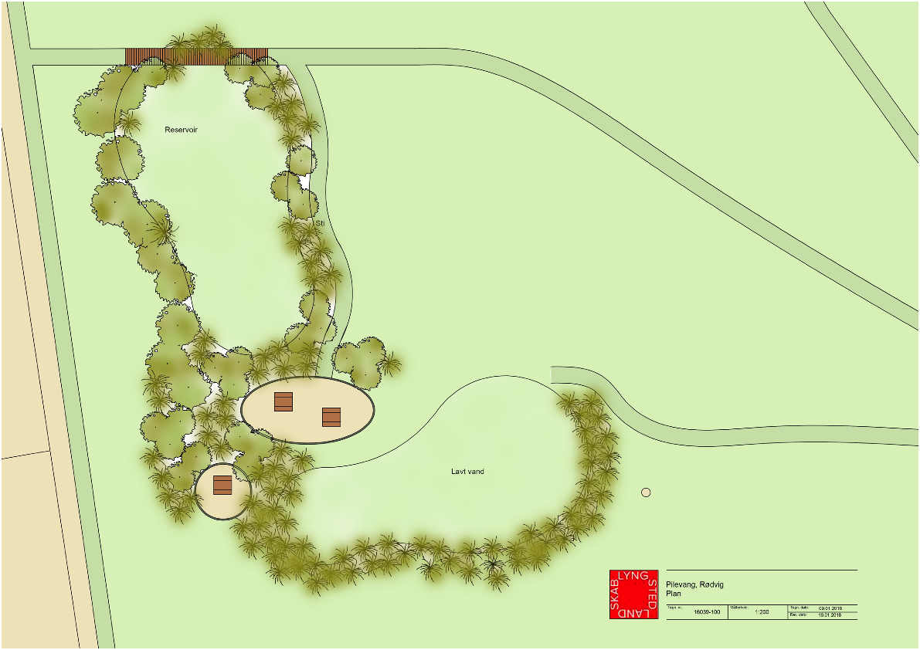

Slide 19
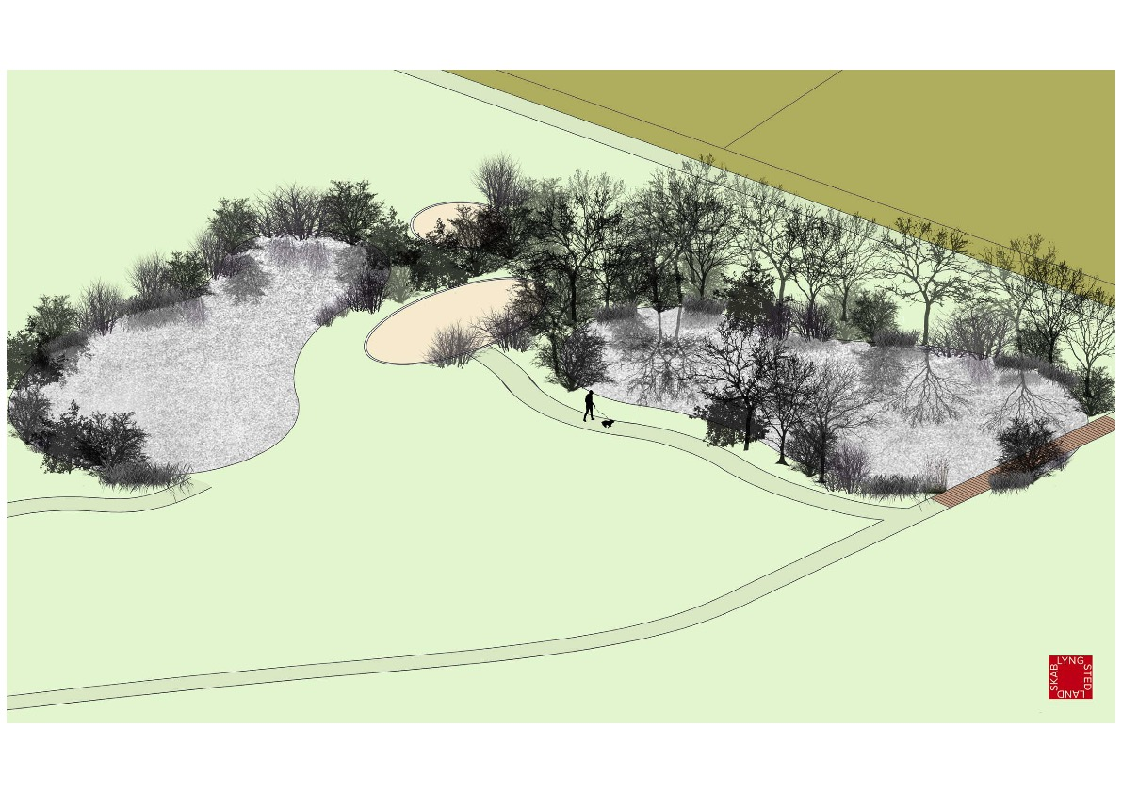
Mand med hund i snor
Bro over sumpet område

Slide 20
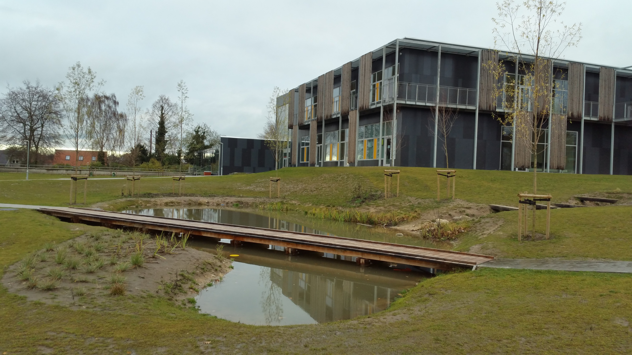
Eksempel på sø med Betonit ® i bunden

Slide 21
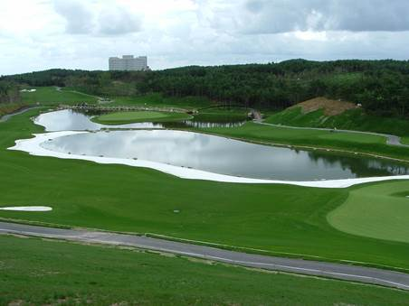
Sø med gummimembran i bunden

Slide 22
Budget:
400.000 kr
Ansøgning om støtte fra LAG midler.
Afvist men med opfordring til genindsendelse hvis vi kan finde samarbejdspartner med focus på fremme af turisme eller ny beboere

Slide 23
Ny sommerhusbeboere? Plan 2017
Kulturmiljø se KP13

Slide 24
Kulturmiljøer
På baggrund af landskabsanalysen, udført i 2011, samt materiale fra Per Grau Møller, Syddansk Universitet og beskrivelser af kulturmiljøer fra tidl. Roskilde Amt er der foretaget en ny samlet udpegning af kulturmiljøer i Stevns Kommune.
I udvælgelsen af kulturmiljøer er der lagt vægt på en tidsmæssig spredning samt i de tilfælde, hvor der findes mange eksempler, at udpege de bedste.
Kilde: Kommuneplan 2013

Slide 25
2 mergelgrave

Slide 26
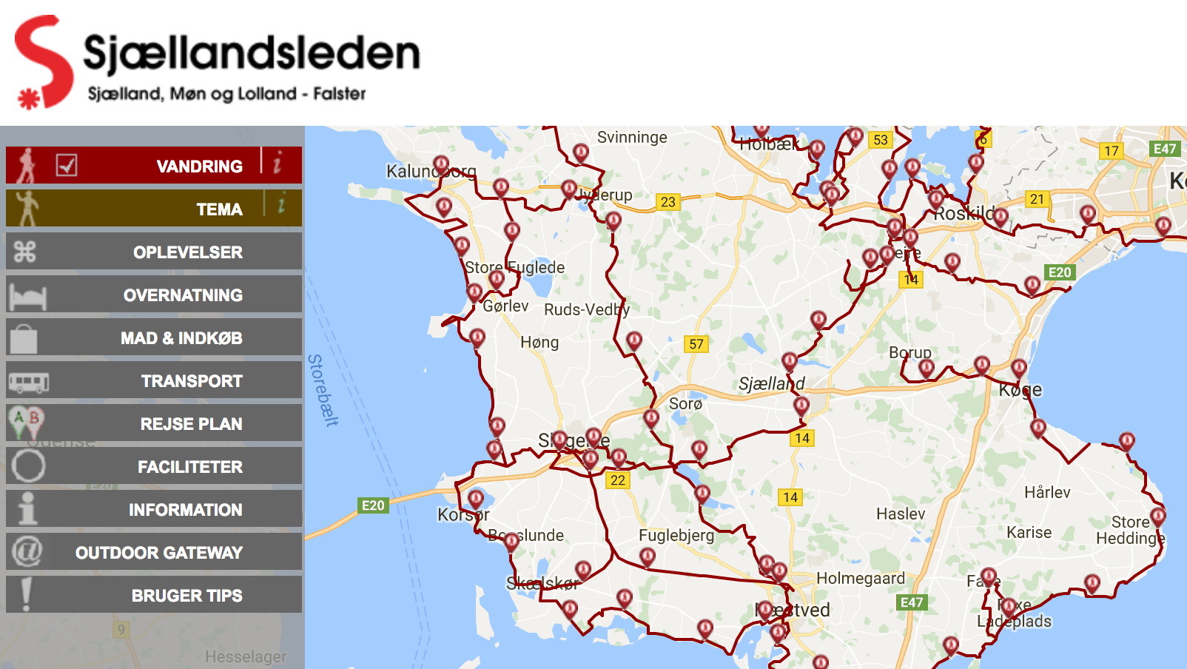

Slide 27
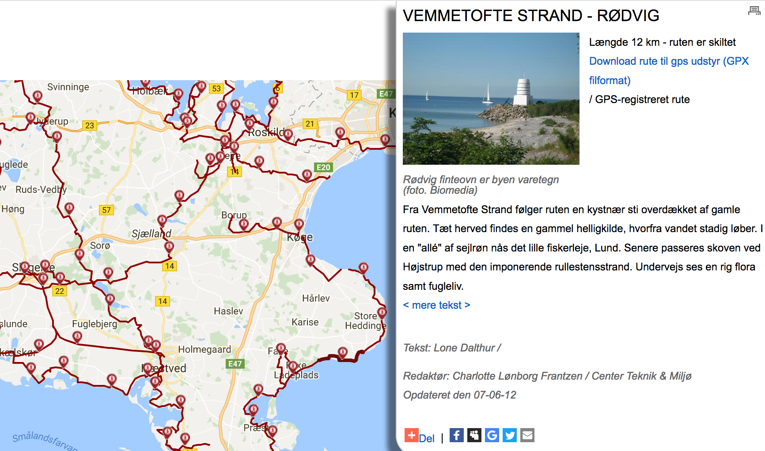
Læs mere …

Slide 28
Skal vi tage kontakt til Friluftsrådet og kan og vil Stevns kommune være samarbejdspartner?
Møde om muligheder
Moralsk støtte
Andre puljer?
Historik bag Hårlev Byskov?

